Slide 1
De kunst van het luisteren
Hoe beschrijf je wat je hoort?

Slide 2
Muziek beschrijven
Niet subjectief taal gebruiken: mooi, lelijk, stom etc.
Niet over de tekst beginnen
Muzikale kenmerken geven – bouwstenen van muziek

Slide 3
1. Melodie
De melodie is datgene wat je vaak meezingt met een muziekstuk. In klassieke muziek wordt de melodie ook wel thema genoemd
Popmuziek – melodie vaak gezongen
Klassieke muziek / Jazzmuziek – melodie vaak door instrument gespeeld of gezongen

Slide 4
Gezongen melodie
Wat voor een soort stem?
Sopraan (hoge vrouwenstem)
Alt (lage vrouwenstem)
Tenor (hoge mannenstem)
Bas (lage mannenstem)
Vanaf 0.59
Stemgebruik: Geschoold of ongeschoold
bv operastem, of juist ruige rockstem

Slide 5
Meerstemmigheid
Eenstemmig zingen - solo
Meerstemmig zingen
Achtergrondkoor
2e stem
Duet

Slide 6
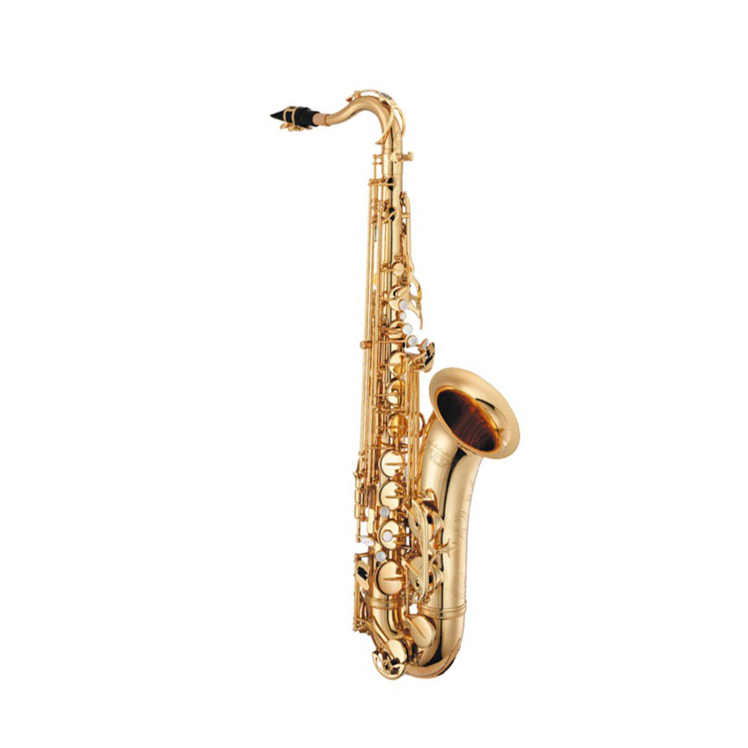
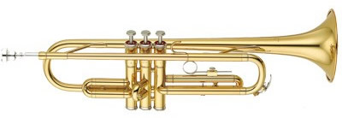
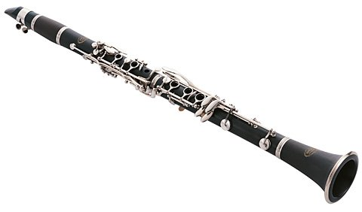
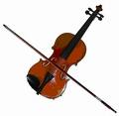
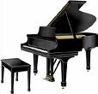
Melodie gespeeld op instrument
Welk instrument speelt de melodie?
Bijvoorbeeld:
Jazz: Saxofoon/trompet/klarinet
Klassiek: viool/dwarsfluit/vleugel

Slide 7
Nog meer...
Veel herhaling in melodie – blijft het goed
Juist heel veel fragmentjes, heel moeilijk te volgen.
Wat valt je op aan deze melodie?

Slide 9
2. Tempo
Snelheid van muziek
Tik je vaak mee met je voet
Snel/langzaam – veel wisselingen in tempo – dansbaar – extreme wisselingen– beats per minute (popmuziek)

